Slide 1

JFC界面框架设计（三）
第四章

Slide 2
本章目标
JWindow类完善
JButton类

Slide 3
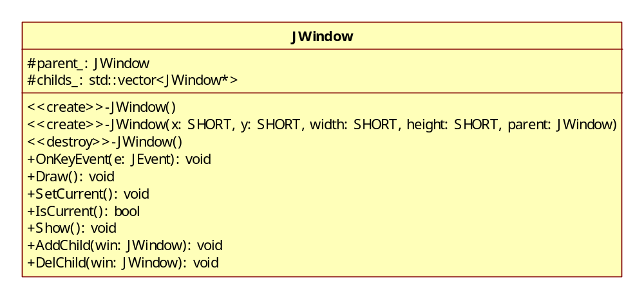
JWindow

Slide 4
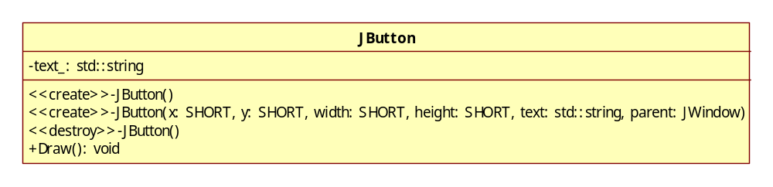
JButton

Slide 5
总结
JWindow类完善
JButton类

